Slide 1


СТУДЕНЧЕСКОЕ НАУЧНОЕ ОБЩЕСТВО
«КАРБОН»
Председатель:
Васильев Михаил Иванович
Студент МЦб-21-1
Научный руководитель:
Коновалов Николай Петрович
Д.т.н., профессор, зав. кафедрой физики

Slide 2
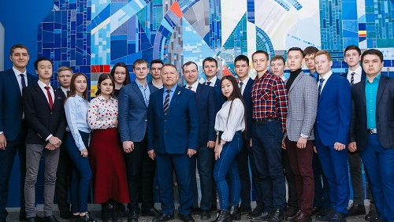
История и достижения СНО «Карбон»
2017
Основано СНО «Карбон»

Slide 3
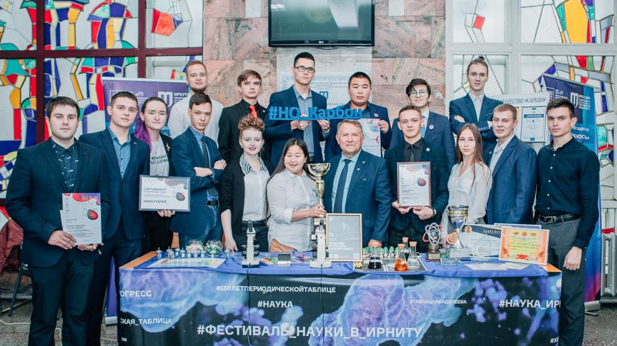
История и достижения СНО «Карбон»
2017 и 2019
I место в конкурсе «Лучшее техническое СНО»

Slide 4
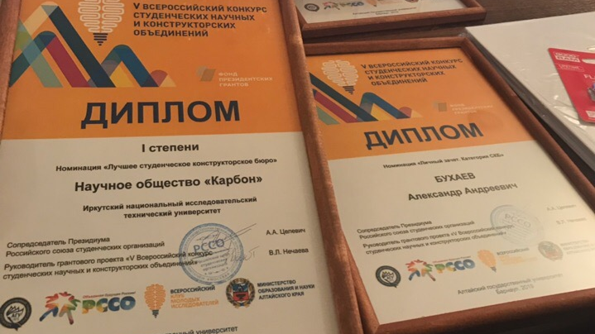
История и достижения СНО «Карбон»
2019
I место в конкурсе «Лучшее техническое СКБ»

Slide 5
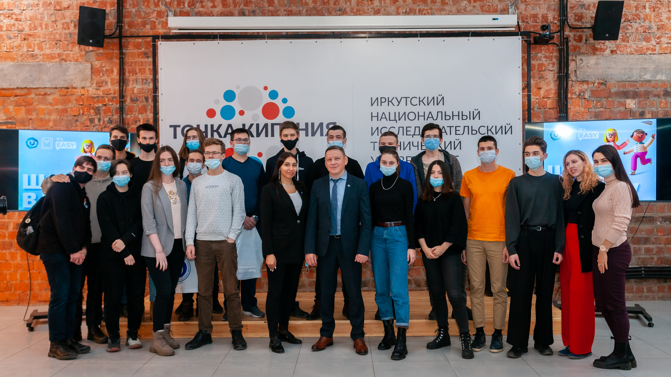
История и достижения СНО «Карбон»
2021 и 2022
I место в конкурсе «Шаг в науку»

Slide 6
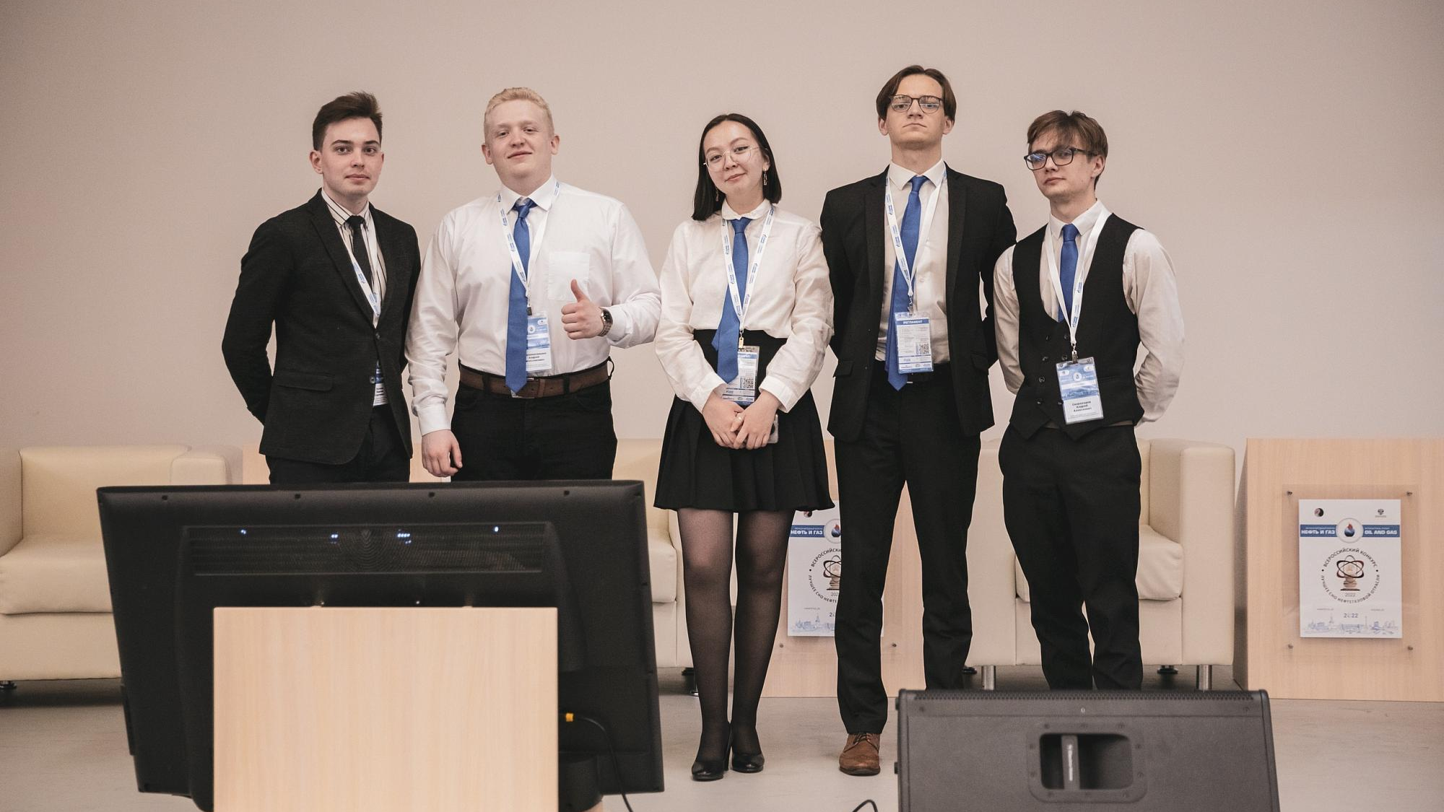
История и достижения СНО «Карбон»
2022
II место в конкурсе «Лучшее нефтегазовое СНО России»

Slide 7
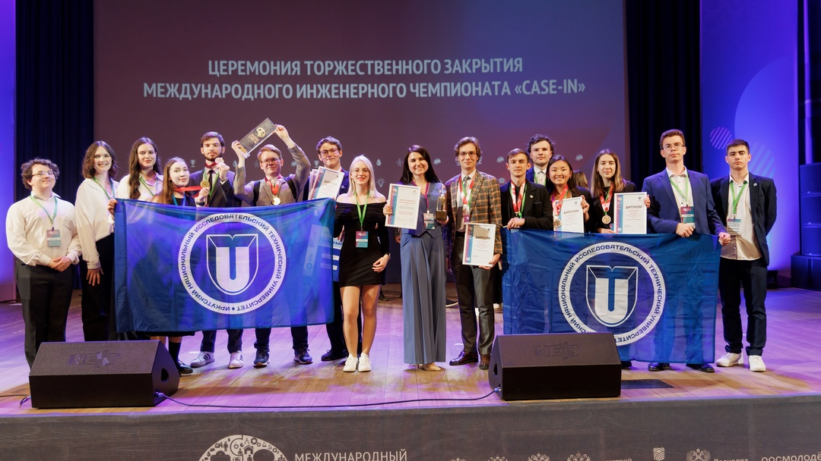
История и достижения СНО «Карбон»
2024
Первая команда по металлургии от ИРНИТУ в финале чемпионата Case-in

Slide 8
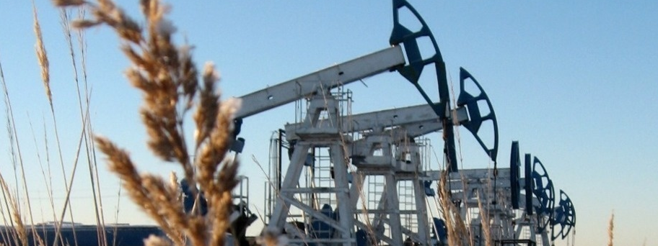

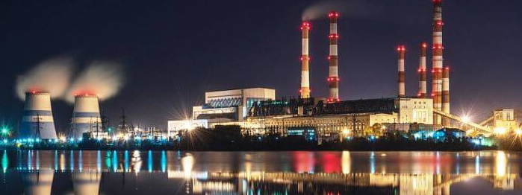

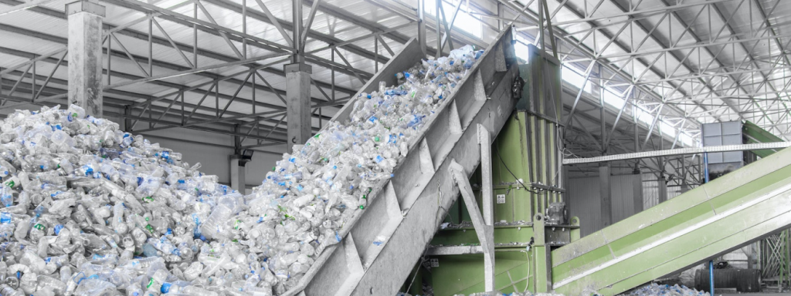

Нефтехимия
Нефтедобыча
Зеленая химия
Основные направления исследований СНО
Энергетика
IT технологии
Переработка отходов
Строительство

Slide 9
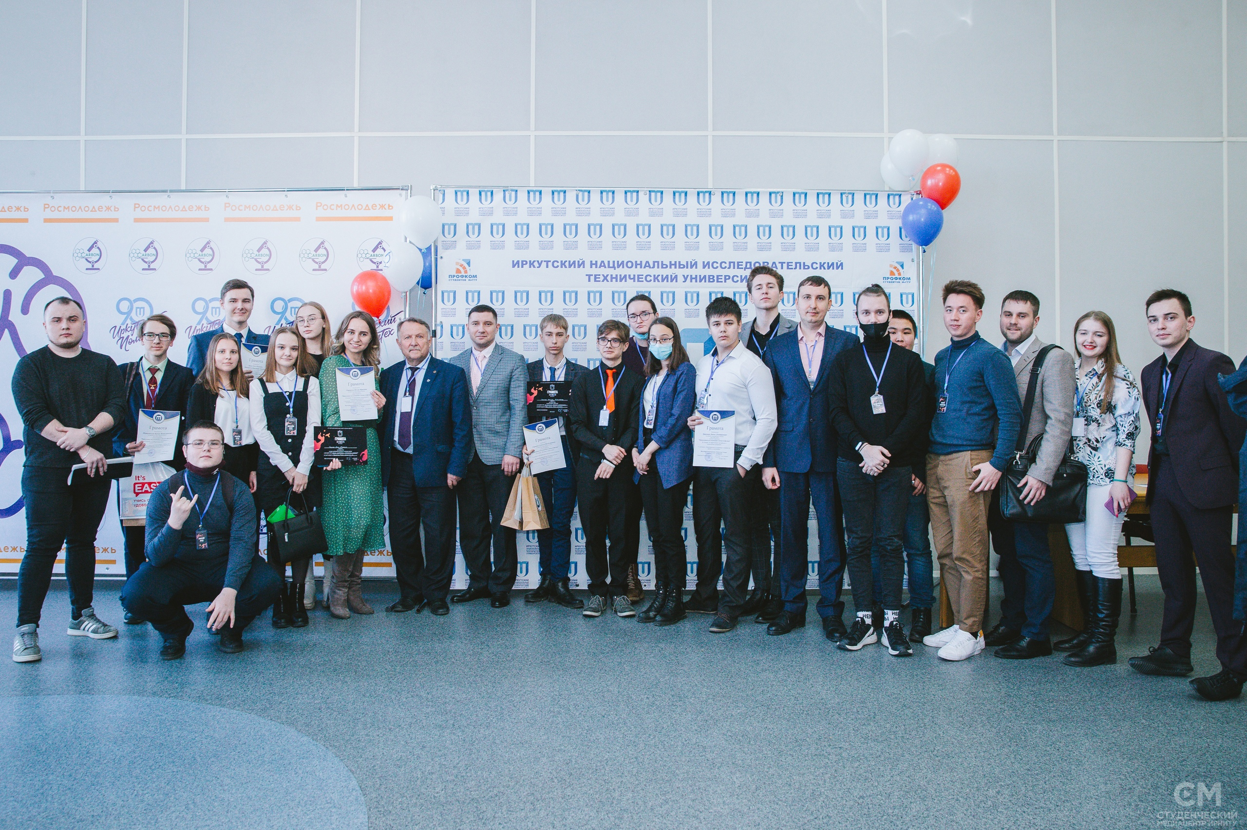
Наука
Конференция «Прикладные исследования в области физики»

Slide 10
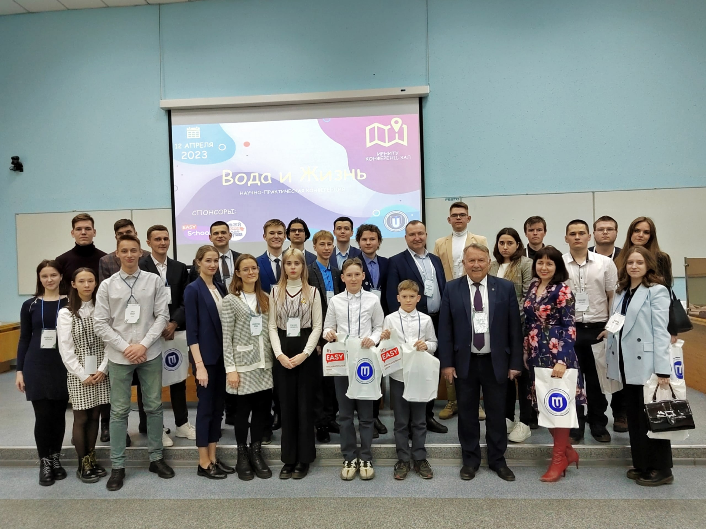
Наука
Привлечение студентов и школьников
Конференция «Вода и жизнь»

Slide 11






Для студентов
членов научного общества
Социальные сети
Выступления на потоковых лекциях
Выставки
У каждого есть идея проекта
У каждого есть рабочее место
2 лаборатории для проведения опытов

Slide 12
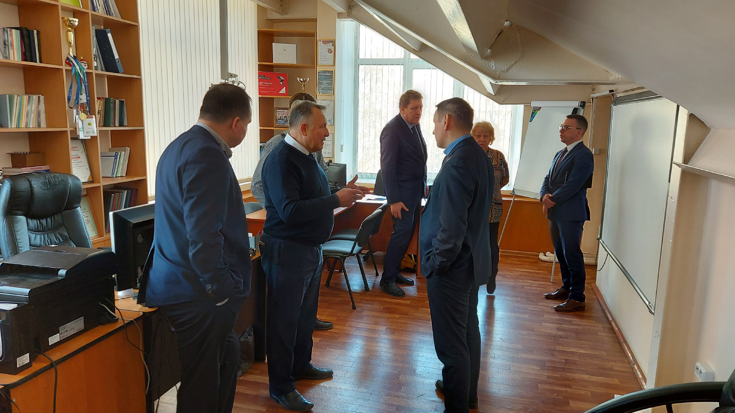

Slide 13
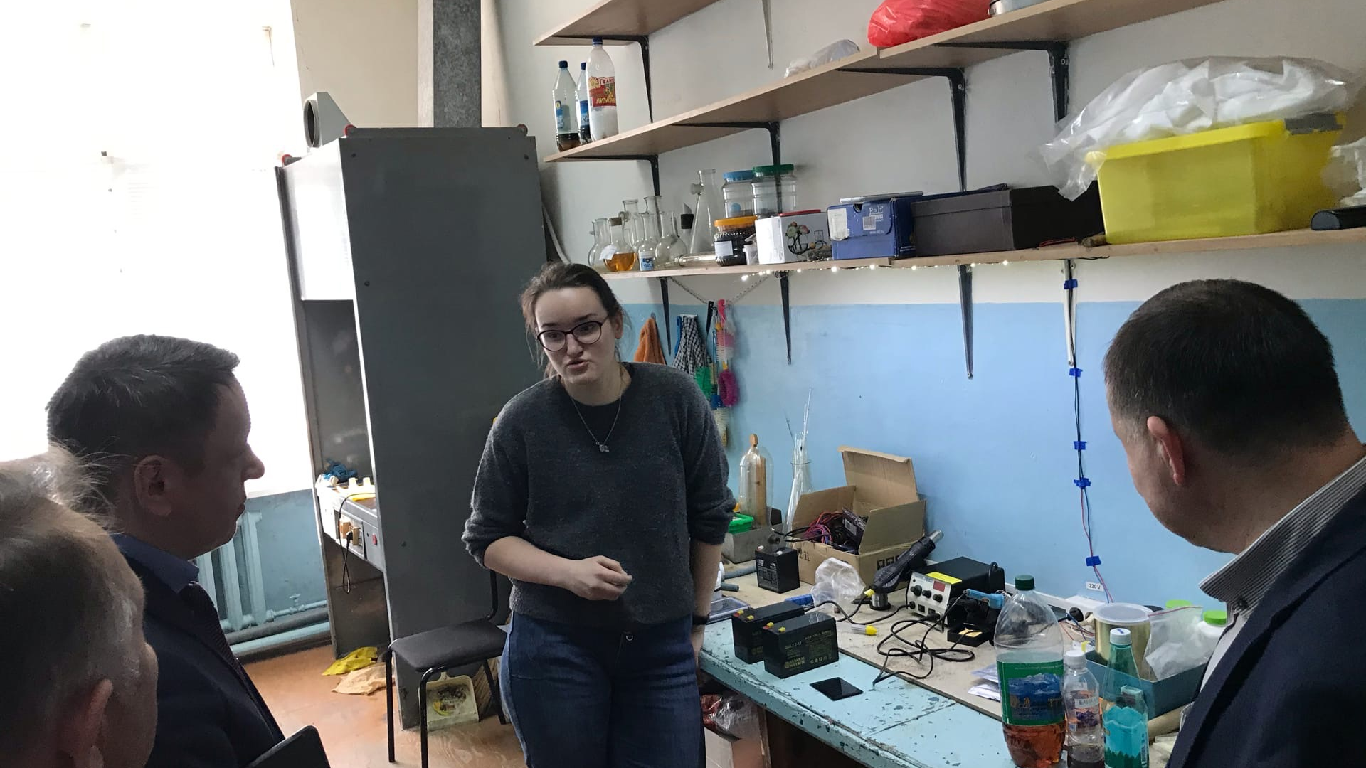

Slide 14
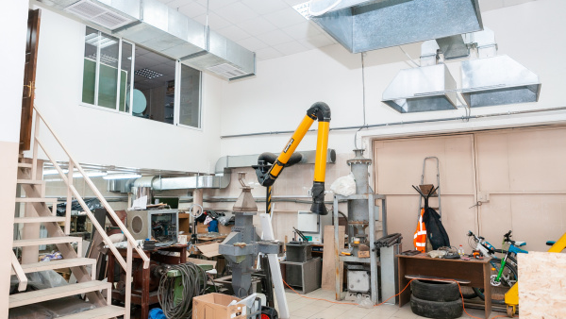

Slide 15
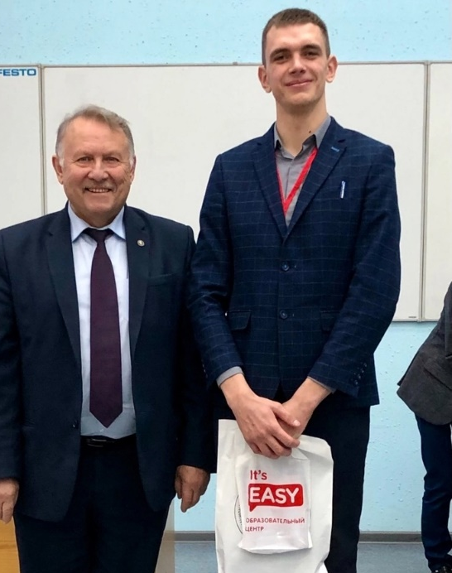
Наши выдающиеся студенты
Достижения:
2 опубликованные статьи
2 и 3 место в конференциях ПИВОФ и ВиЖ
Участие в различных кейсах
Перелыгин Иван
Институт недропользования
ГП-21-1
Заместитель председателя по РСП

Slide 16
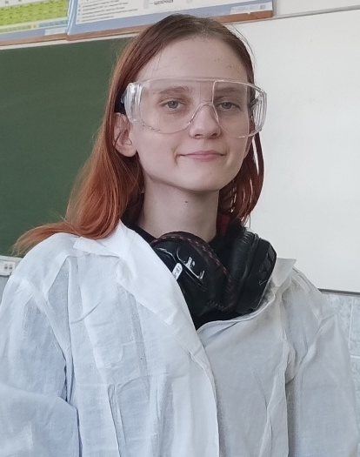
Наши выдающиеся студенты
Достижения:
Победитель конкурса «Шаг в науку» (2022 г.)
Паспорт компетенции Росатом (аналитическая
химия)
Участник кейсов Changellenge Cup Moscow, РазРеши,
Case-in, Tatarstan UpExPro и форума «Байкал»
Участник школы «Химия будущего»
Голубева Ирина
Институт высоких технологий
ХТОб-22-1
Заместитель председателя по ИД

Slide 17
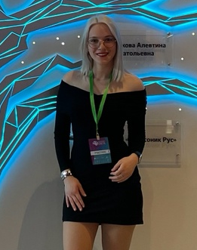
Наши выдающиеся студенты
Достижения:
2 опубликованные статьи
Финалист 2024 Case-in, 2024 MetalCup
Лаборант металлургической лаборатории
ИРГИРЕДМЕТ
Участник конференции Вода и жизнь
Богородская Софья
Институт высоких технологий
МЦтб-23-1

Slide 18
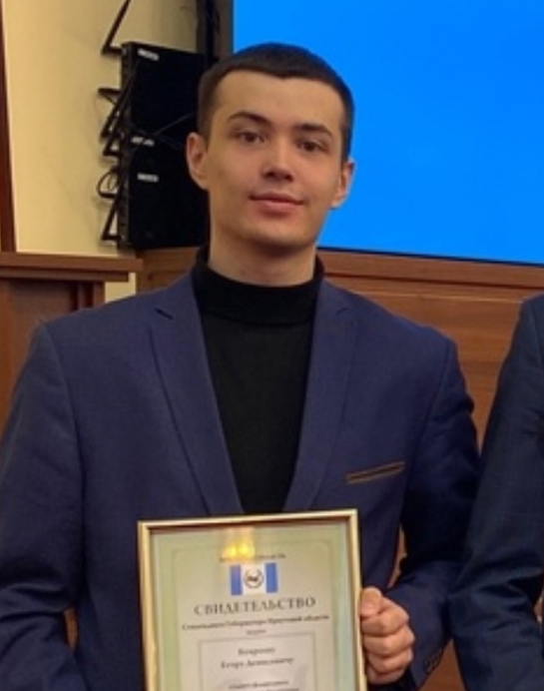
Наши выдающиеся студенты
Достижения:
5 опубликованных статьей
3 первых места в конференции ВиЖ
1 и два 2 места в конференции по риторике
Участие в хакатонах от Полюса, НЛМК,
Гидротехнологии Сибири, Case-in
Букреев Егор
Стипендиат правительства и президента РФ,
членам СНО (дважды), мэра Иркутска, губернатора
Институт высоких технологий
Иркутской области
БТб-21-1

Slide 19
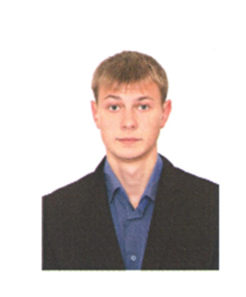
Наши выдающиеся студенты
Достижения:
5 опубликованных статьей
3 первых места в конференции ВиЖ
Стипендиат правительства РФ,
губернатора Иркутской области
Шаргородский Сергей
Институт Энергетики
СТЭб-16-1
Председатель СНО с января 2017 по май 2019 года.

Slide 20
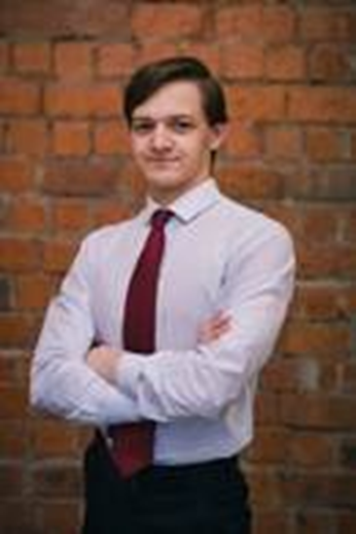
С
Наши выдающиеся студенты
Достижения:
8 опубликованных статьей
1 патент
Четыре 1 места в конференциях ПИВОФ и ВиЖ, лауреат стипендии правительства РФ, Губернатора Иркутской области, Мэра Иркутска.
Устюжанин Александр
Институт Недропользования
МЦб-16-1
Председатель научного общества с сентября 2019 по май 2020 года. С отличием окончил ИРНРИТУ.
На данный момент Аспирант

Slide 21
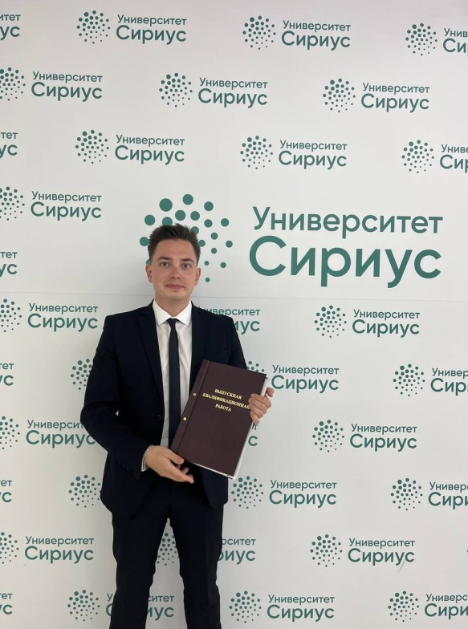
Наши выдающиеся студенты
Достижения:
5 опубликованных статьей
3 первых места в конференции ВиЖ
Стипендиат правительства и президента РФ,
мэра Иркутска, губернатора Иркутской области
Пугачёв Максим
Институт Энергетики
Председатель СНО с ноября 2020 по октябрь 2023года. Сейчас Аспирант Сириуса

Slide 22
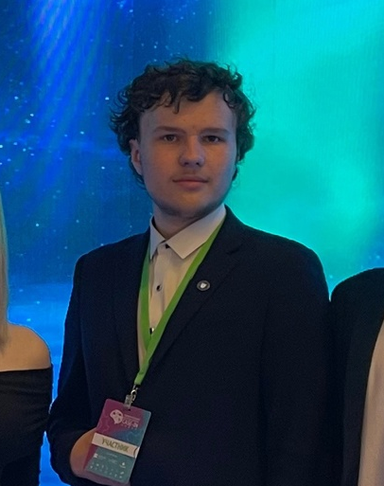
Наши выдающиеся студенты
Достижения:
8 опубликованных статьей
1 патент на программу для ЭВМ
Четыре 1 места в конференциях ПИВОФ и ВиЖ
Первое место в конференции молодых ученых в г. Тула
Участник 2023 и финалист 2024 чемпионата Case-in
Васильев Михаил
Стипендиат мэра Иркутска, программы En+/Русал,
членам СНО (дважды)
Институт высоких технологий
Победитель конкурсов «Шаг в науку» (2021 г.) и
МЦб-21-1
«Авангард науки» (2023 г.), хакатона от гидротехнологий
Председатель научного общества до января 2025 года. С отличием окончил ИРНРИТУ.
На данный момент Магистрант Курчатовского института.
Сибири (2022 г.)
Проходил практику в НИЦ «Курчатовский институт»

Slide 23
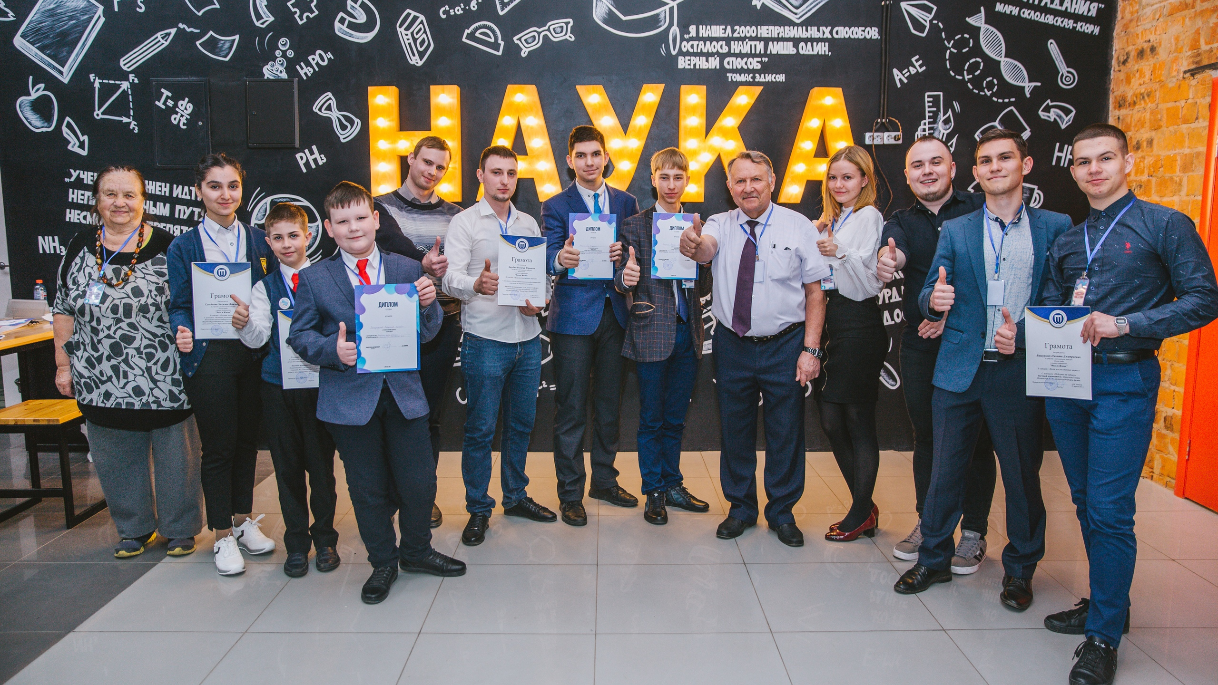
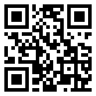
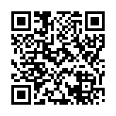
СНО «КАРБОН»
Думать, работать, рисковать
Нас можно найти:
Б-амфитеатр
Б-201А
Б-217А
daria.dubrov20@gmail.comno_carbon@mail.ru
knp@ex.istu.edu
Группа ВК СНО «Карбон»
Информация о СНО «Карбон»

